Slide 1
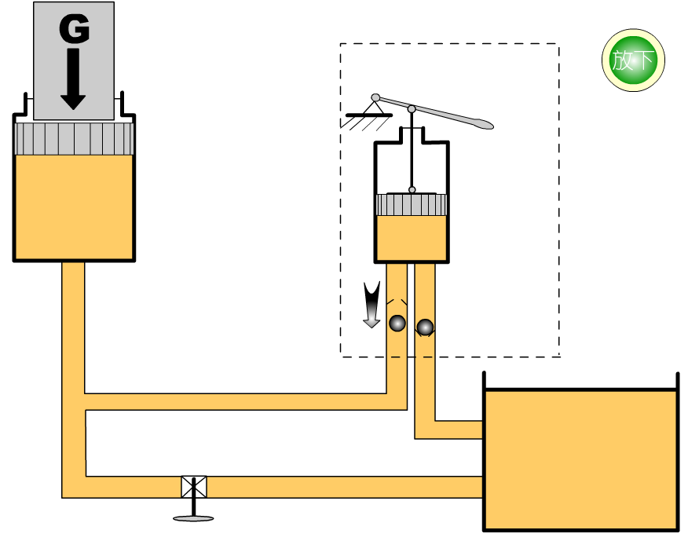
绪 论 小 结
机械能
液压动力元件（柱塞泵）
液压执
行元件
压力能
液压控
制元件
液压辅助元件
利用液体压力能传递动力
液压工
作介质
帕斯卡原理
液体连续性原理
（质量守恒）
速度取决于流量Q，压力取决于负载G。

Slide 2
1、液压传动是利用密闭管路中的受压液体来传递力和运动的。
2、在传递力时基于帕斯卡原理。
3、在传递运动时遵守质量守恒和能量守恒原理。
4、流量和压力是液压系统的最重要参数。系统工作压力取决于负载，流量决定执行元件的速度。
驱动设备
机械能
液压油的
压力能
液压系统输出的
机械能

Slide 3
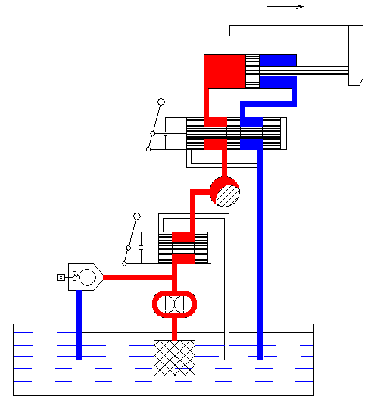
液压传动优点：
可实现无极调速，调速范围宽；传动功率设备体积、质量小；易于实现自动化和过载保护。
液压传动缺点：
两次能量转换、泄漏损失等原因，系统传动效率不高，功率损失较大，不适宜远距离传动和控制。
FV
pq
ωT

Slide 4
各种传动方式的主要传动特性比较
 | 功率与质量比 | 调速范围 | 响应速度 | 可控性 | 负载刚度
机械传动 | 小 | 小 | 低 | 差 | 中等
电力传动 | 小 | 中等 | 中等 | 中等 | 差
机电传动 | 小 | 中等、大 | 中等 | 中等、好 | 差
气压传动 | 中等 | 小 | 低 | 中等 | 差
液压传动 | 大 | 大 | 高 | 好 | 大

